Slide 1
Композиционные схемы с комплексными коэффициентами
Решатель ОДУ 2, 4 и 6-го порядка на опорных методах: трапеции, KD (s = 0.5), средняя точка Грэгга со сглаживанием. Итоги по вопросам исследования 1–4 с учётом ревью · 20.10.2026

Slide 2
Четыре ответа
1. Порядок 2/4/6
2. Где схемы не работают
Трапеции и KD(0.5) дают ровно 2/4/6 со всеми схемами. Средняя точка Грэгга даёт 2/4/5: порядок 6 стандартные схемы не дают. Хойн и явная средняя точка: только 3.
Неаналитическая f (|y|, if), f только от вещественного t (таблицы), комплекснозначные ОДУ, KD в форме Фробениуса, раскачка неразрешённой быстрой моды.
3. A-устойчивость
4. Коэффициенты для несимм. опоры
В общем случае не сохраняется: P4C даёт A(89.5°), P6C A(87.4°). Сохраняется для трапеций при наборе γ, замкнутом относительно сопряжения, с Re γ > 0 (P3C, P6SC).
Существуют. Грэгг: порядок 6 даёт схема из 5 стадий. Любая опора 2-го порядка: порядок 4 из 3 стадий, порядок 6 из 7 стадий. Проверено в 50 знаках.

Slide 3
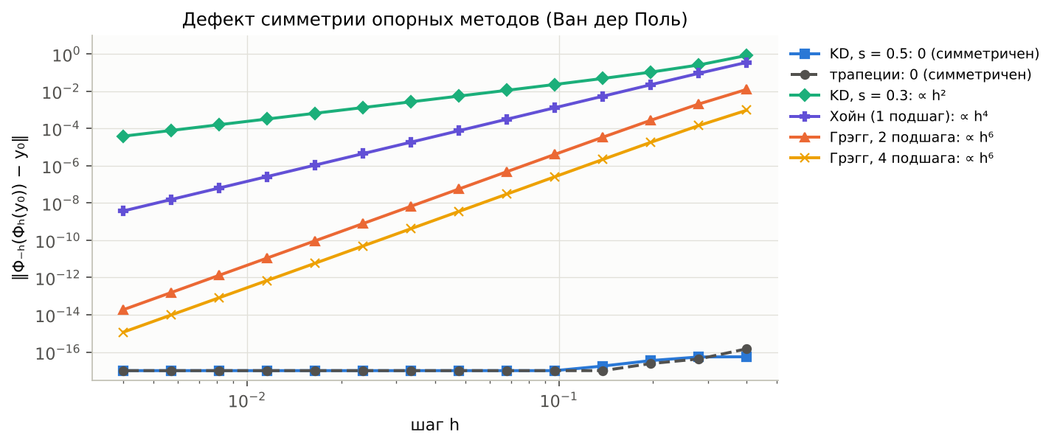
Решатель: m комплексных подшагов
Ψₕ = Φ(γₘh) ∘ … ∘ Φ(γ₁h), Σγ = 1; время стадии тоже комплексное
Для вещественной задачи после шага берётся Re(y)
Трапеции, KD(0.5): симметричны, дефект ≈ 1e-17
Грэгг, 2 подшага: почти симметричен, дефект ∝ h⁶
Хойн: дефект ∝ h⁴; KD(s ≠ 0.5): порядок 1
Дефект симметрии Φ₋ₕ∘Φₕ − id определяет, какой порядок дадут композиции.

Slide 4
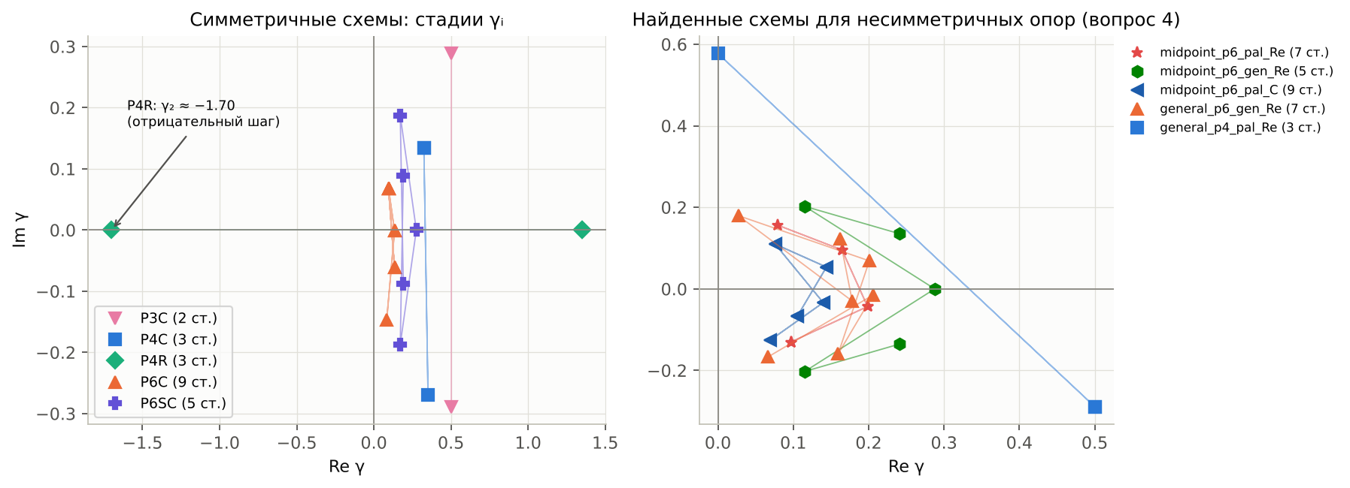
Схемы: тройной прыжок и сопряжённые
P3C | P4C | P4R | P6C | P6R | P6SC
2 ст., 1/2 ± i/(2√3) | 3 ст., комплексный | 3 ст., γ₂ = −1.70 | 9 ст., комплексный | 9 ст., вещественный | 5 ст., γ₆₋ᵢ = conj γᵢ

Slide 5
Системы уравнений: основной набор
задача | система | параметры и y(0) | интервал, эталон
Осциллятор | y₁′ = y₂, y₂′ = −y₁ | y(0) = (1, 0) | [0, 10], точное
Линейная, форма Фробениуса | y₁′ = y₂, y₂′ = −(σ² + ω²)y₁ + 2σy₂ | σ = −0.2, ω = 2; y(0) = (1, 0) | [0, 10], точное
Логистическое | y′ = y(1 − y) | y(0) = 0.1 | [0, 5], точное
Ван дер Поль | y₁′ = y₂, y₂′ = μ(1 − y₁²)y₂ − y₁ | μ = 1; y(0) = (2, 0) | [0, 10], DOP853
Лотка–Вольтерра | y₁′ = ay₁ − by₁y₂, y₂′ = −cy₂ + dy₁y₂ | a = 1, b = 0.5, c = 0.75, d = 0.25; y(0) = (2, 1) | [0, 10], DOP853
Кеплер | qᵢ′ = pᵢ, pᵢ′ = −qᵢ / r³, r = √(q₁² + q₂²) | e = 0.5; y(0) = (0.5, 0, 0, √3) | [0, 2π], y(T) = y(0)
Лоренц | x′ = s(y − x), y′ = x(r − z) − y, z′ = xy − bz | s = 10, r = 28, b = 8/3; (1, 1, 1) | [0, 1], DOP853
Вынужденный Дуффинг | x″ + 0.2x′ + x + x³ = 0.5 cos 1.2t | y(0) = (1, 0) | [0, 10], DOP853
generic3 (ревью) | y₁′ = y₂² − sin y₃ + t, y₂′ = exp(0.3y₁) − y₃y₁, y₃′ = cos(ty₂) + y₁y₂ | t₀ = 0.2; y = (0.3, −0.5, 0.7) | T = 2, mpmath

Slide 6
Системы уравнений: задачи вопросов 2 и 3
класс | запись | параметры, y(0), интервал | что проверяет
2 A | y′ = −|y| (сравнение: y′ = −y) | y(0) = 1, [0, 2], точно e⁻ᵗ | неаналитическая f
2 B | y′ = −y + g(t), g = cos t по сплайн-таблице от Re t | y(0) = 1, [0, 3] | f только от вещественного t
2 C | x″ + 2ζωx′ + ω²x = 0 | ω = 40, ζ = 0.001; (1, 0), [0, 20] | раскачка быстрой моды
2 D | y′ = [[σ, ω], [−ω, σ]]y и y′ = [[0, 1], [−(σ²+ω²), 2σ]]y | σ = −5, ω = 1.5; (1, 0), [0, 20] | KD и форма записи
2 E | y′ = i·y²; вещ. форма: u′ = −2uv, v′ = u² − v² | y(0) = 1, [0, 1], точно 1/(1 − it) | комплекснозначная ОДУ
3 | X′ = AX: a = 2σk/(1+k), d = 2σ/(1+k), b = 1, c = ad − σ² − ω² | hλ = σ + iω, k = 1 и k = 0 | области устойчивости (для трапеций = y′ = λy)
3 | r(z) трапеций и Гаусса-3, R(z) = Π r(γᵢz) | Re z ∈ [−3, 1], Im z ∈ [0, 30] | контрпример
3 | y′ = A(y − g) + g′, A = [[σ, ω], [−ω, σ]], g = (sin t, cos t) | σ = −0.5, ω = 26; (0.5, 1), [0, 30] | зачем A-устойчивость

Slide 7
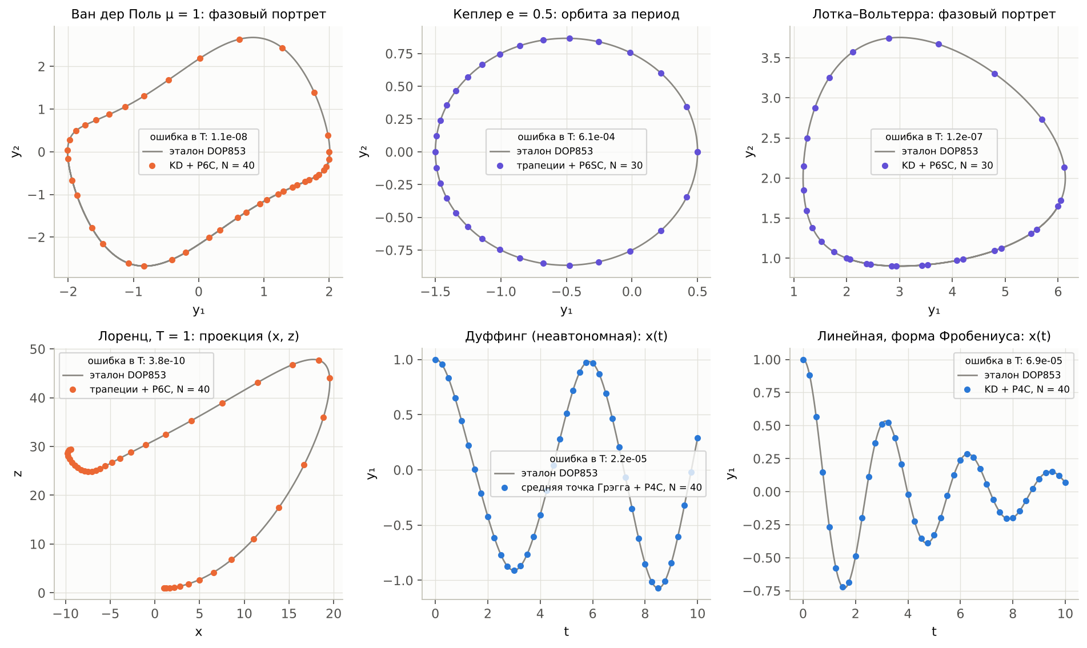
Работающие примеры: 30–40 шагов
Точки: шаги композиции; линия: эталон DOP853
Ван дер Поль, KD + P6C: ошибка 1e-8
Лоренц, трапеции + P6C: 4e-10
Лотка–Вольтерра, KD + P6SC: 1e-7
Неавтономный Дуффинг на явном Грэгге работает с комплексным временем стадии

Slide 8
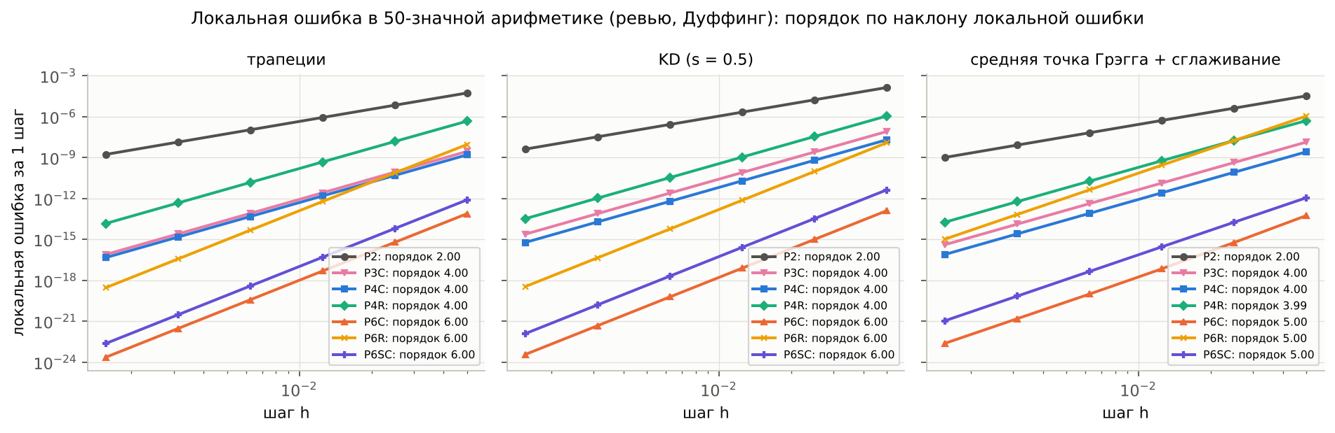
Вопрос 1. Порядок задаёт симметрия опоры
опора | P2 | P3C | P4C | P4R | P6C | P6R | P6SC
трапеции | 2 | 4 | 4 | 4 | 6 | 6 | 6
KD (s = 0.5) | 2 | 4 | 4 | 4 | 6 | 6 | 6
Грэгг + сглаживание | 2 | 4 | 4 | 4 | 5 | 5 | 5
Хойн / явная ср. точка | 2 | 3 | 3 | 3 | 3 | 3 | 3
Грэгг: в поле есть член h⁵F₆, Σγ⁶ ≠ 0 → порядок 5
P3C даёт 4 вместо 3: мнимый член h⁴ убирает Re
P6SC без проекции на каждом шаге (Re в конце) тоже 6

Slide 9
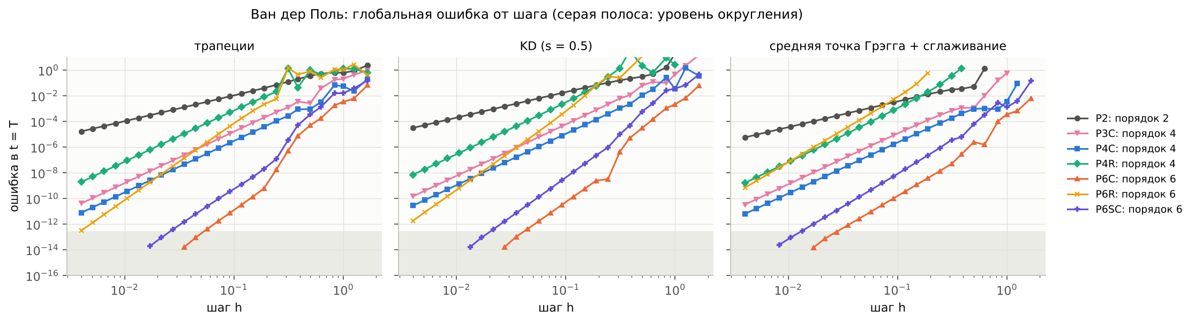
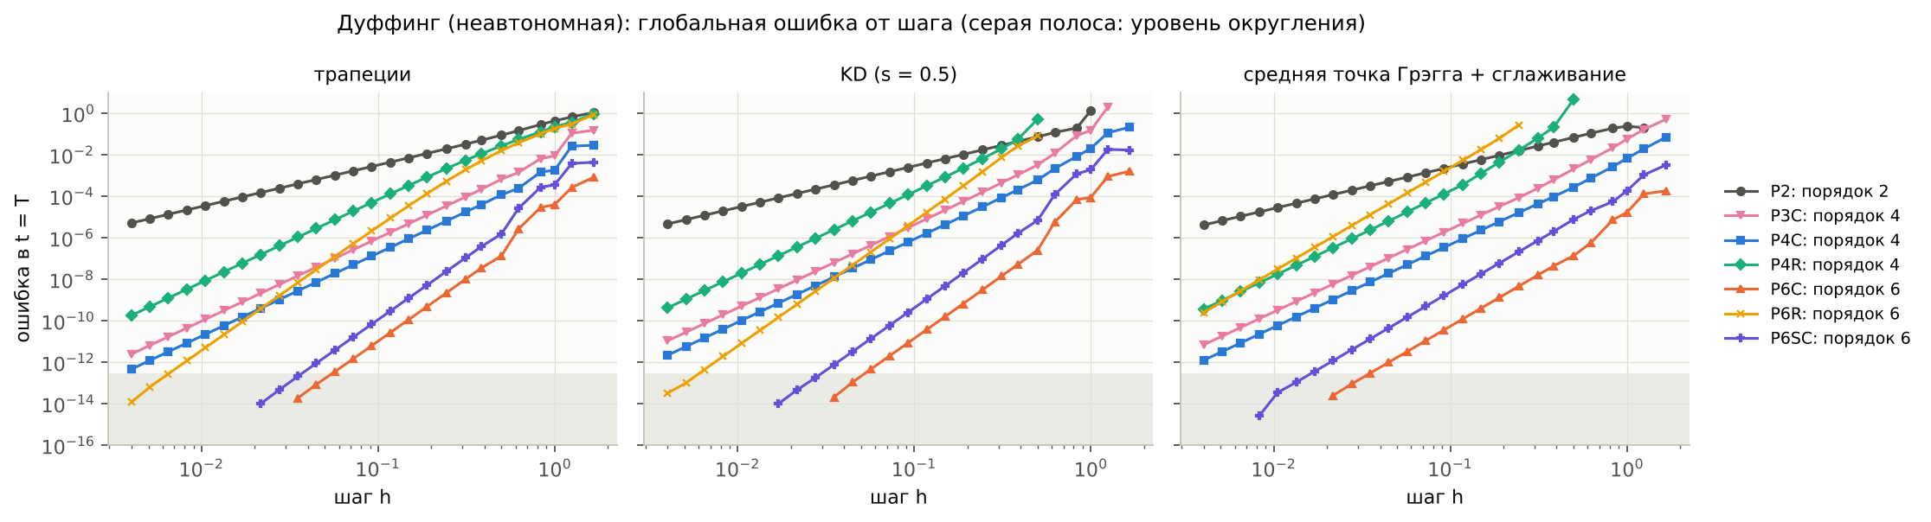
Вопрос 1. Сходимость: Ван дер Поль, Дуффинг

Slide 10
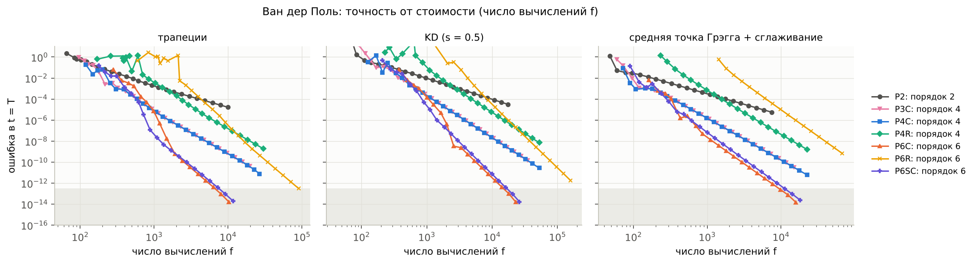
Вопрос 1. Стоимость до ошибки 1e-8
1 210
2 440
1 180
19 800
трапеции + P6SC
KD + P6C
Грэгг + P6C
трапеции + P4R
Ван дер Поль, T = 10. Порядки в легенде взяты из высокоточной проверки: МНК по точкам двойной точности для P6C даёт артефакты.

Slide 11
Вопрос 2. Пять классов нежёстких сбоев
A
Неаналитическая f
|y|, if, max: комплексные схемы падают до порядка 2
B
f только от вещ. t
таблица, сплайн, внешний код: порядок 2 без ошибок
C
Неразрешённая быстрая мода
P4C/P6C раскачивают её при hω ≥ 5
D
KD и форма записи
форма Фробениуса: область ≈ [−2,0]×[−2,2]
E
Комплекснозначные ОДУ
Re брать нельзя: P6SC → 3, P3C → 3
Рабочие обходы: аналитическая запись f, вещественные P4R/P6R, вещественная форма комплексной задачи, A-устойчивые P3C/P6SC, композиции для KD.

Slide 12
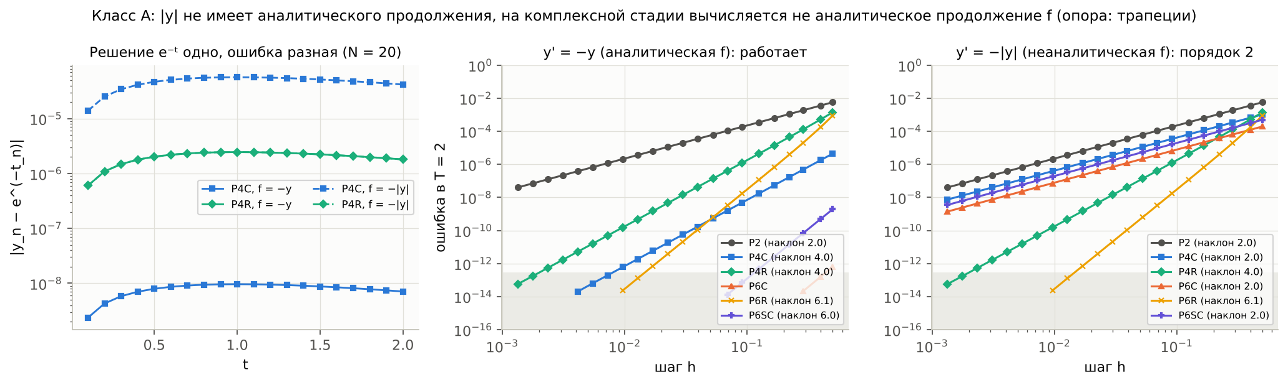
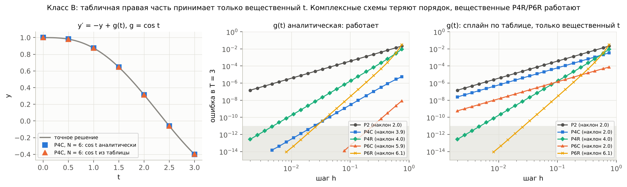
Классы A и B: неаналитическая f

Slide 13
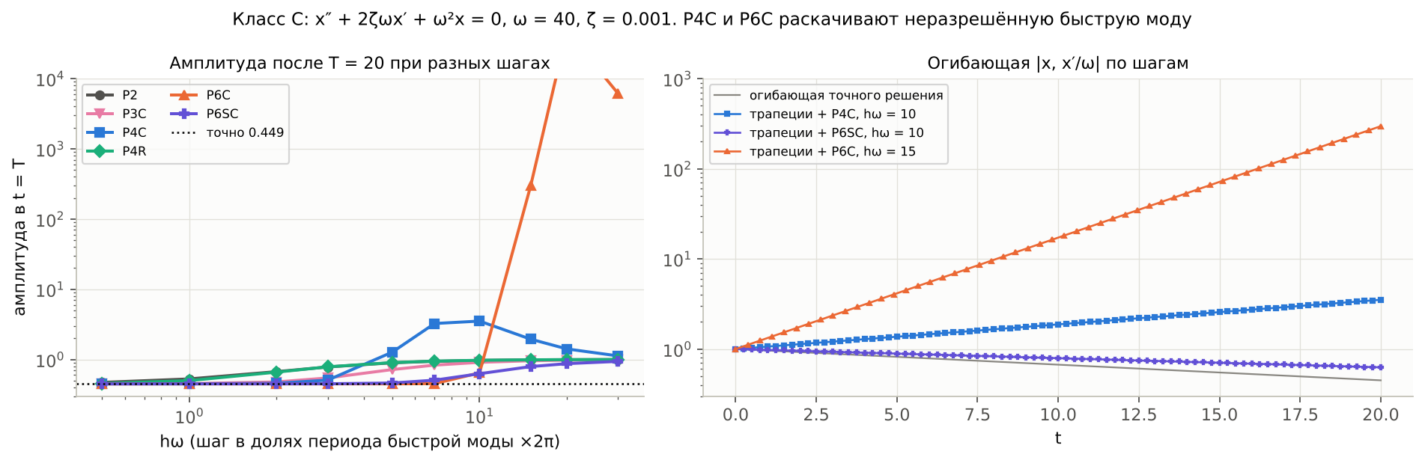
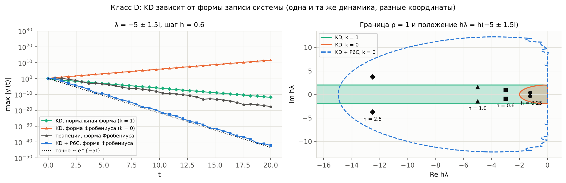
Классы C и D: быстрая мода, форма записи

Slide 14
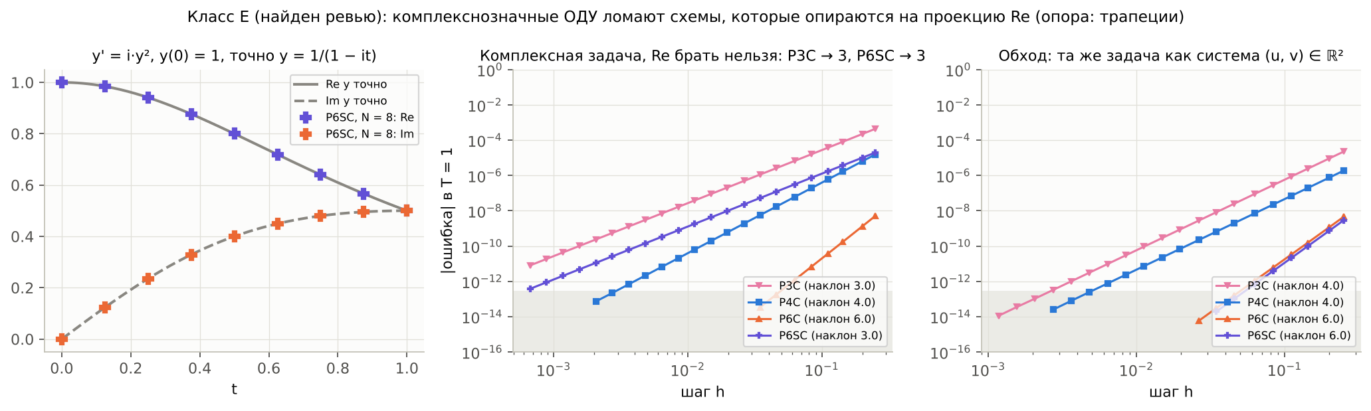
Класс E: комплексная задача y′ = i·y²
Без проекции Re P6SC и P3C дают порядок 3; P4C и P6C сохраняют 4 и 6
Работает: та же задача как система (u, v) ∈ ℝ², тогда P6SC снова даёт 6

Slide 15
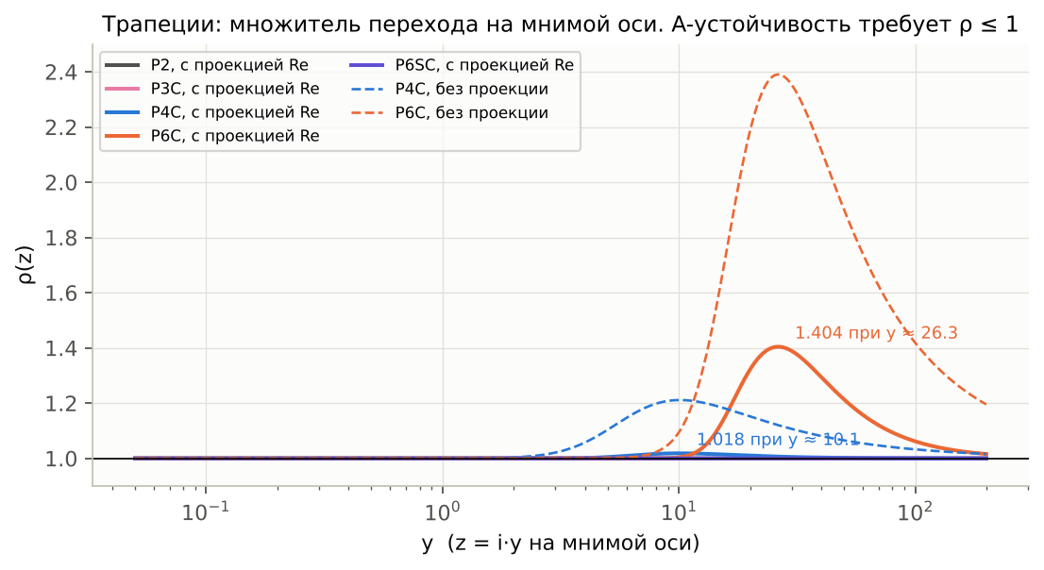
Вопрос 3. P4C и P6C не A-устойчивы
схема | A-устойчива | A(α) | max ρ на iℝ
P2, P3C, P6SC | да | 90° | 1
P4C | нет | 89.54° | 1.018 (y ≈ 10.1)
P6C | нет | 87.36° | 1.404 (y ≈ 26.3)
P4R, P6R | нет | 0° | полюс hλ ≈ −1.17
Достаточное условие (трапеции): набор γ замкнут относительно сопряжения и все Re γ > 0. Тогда полюсы справа, а на мнимой оси сомножители гасятся парами: |R(iy)| = 1
Не обобщается на опоры с комплексными полюсами (Гаусс-3 ∘ P6SC неустойчива)

Slide 16
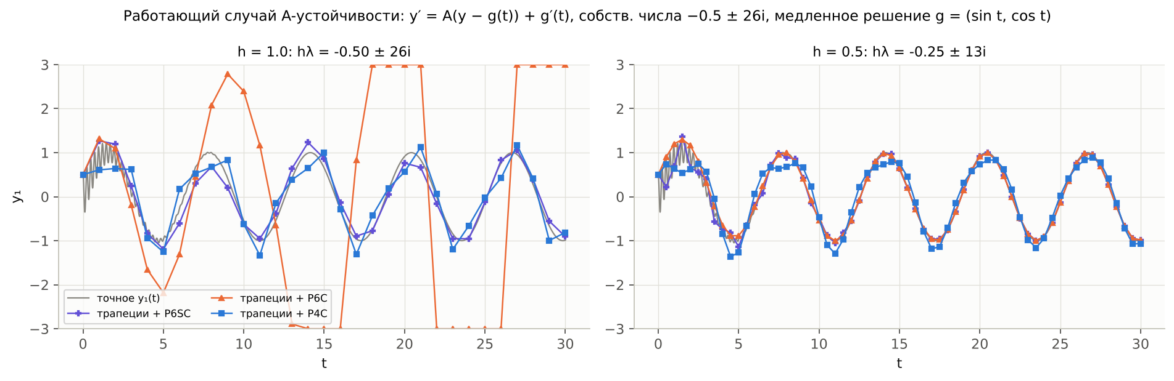
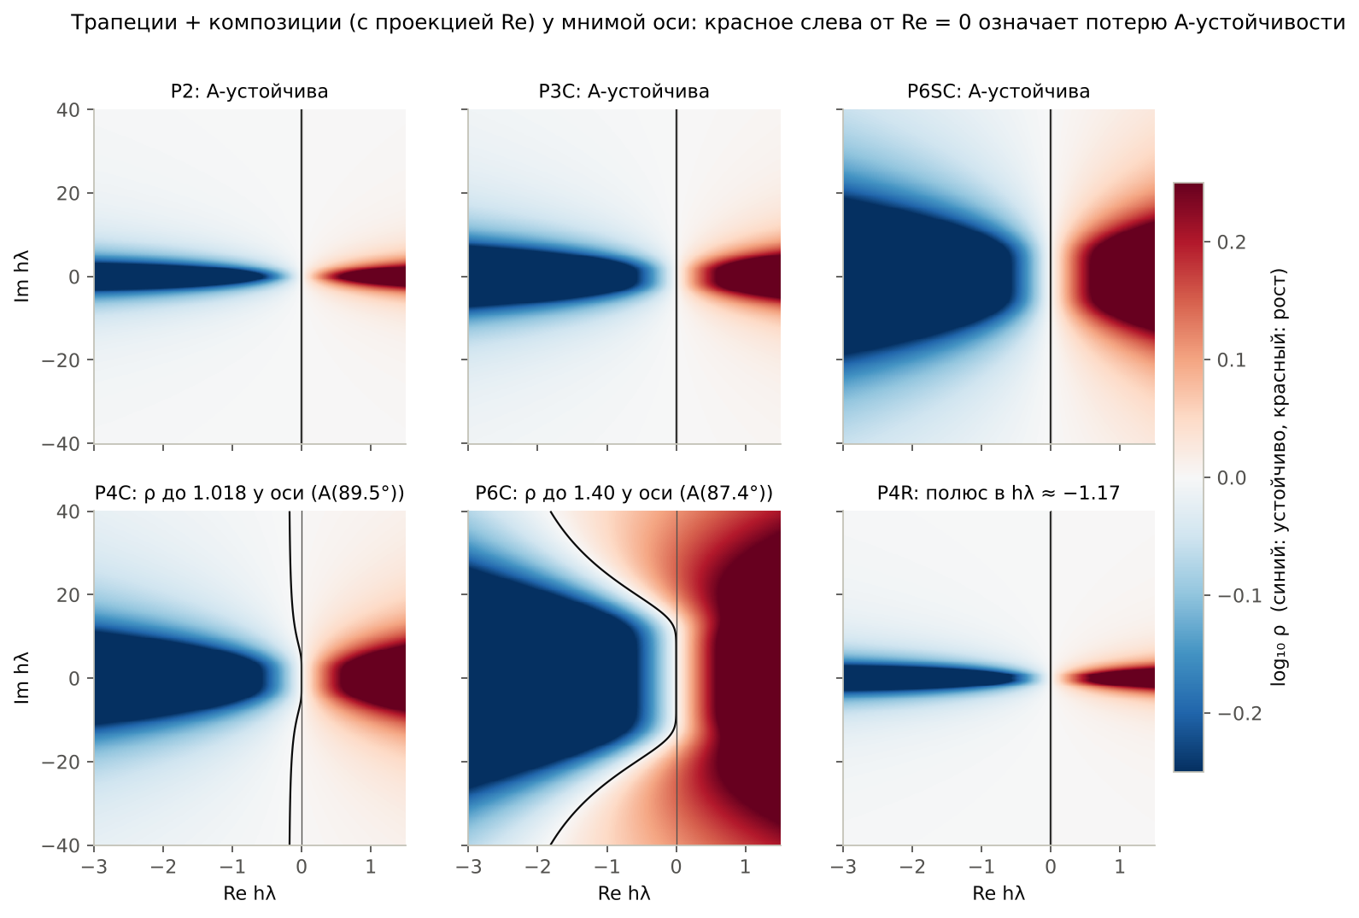
Вопрос 3. Области и работающий пример
Собств. числа −0.5 ± 26i, медленное решение sin t
h = 1: P6C разваливается (горб ρ = 1.4), P6SC держит решение
h = 0.5: работают все схемы

Slide 17
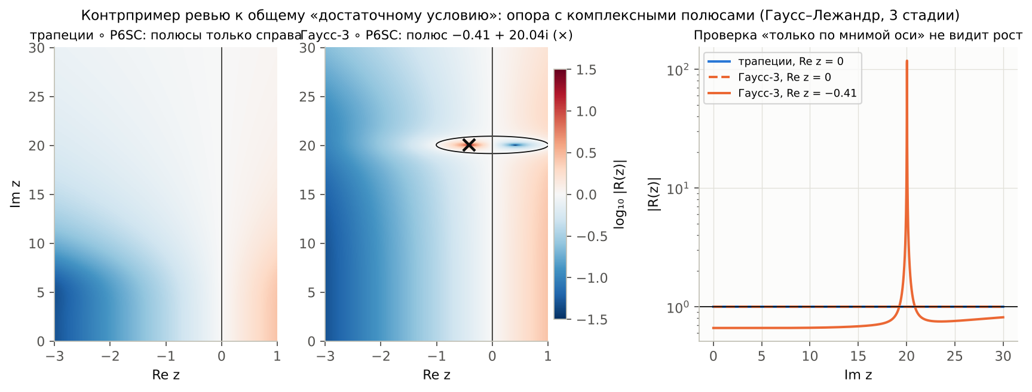
Вопрос 3. Контрпример: Гаусс-3 ∘ P6SC
Полюс R(z) в −0.41 + 20.04i, |R| ≈ 29 рядом с ним, хотя |R(iy)| ≡ 1. Для опор с комплексными полюсами нужно |arg γ| + |arg w_p| < 90°.

Slide 18
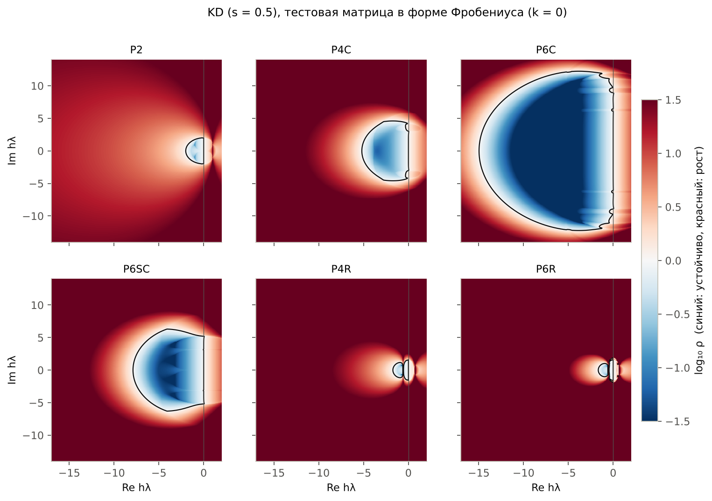
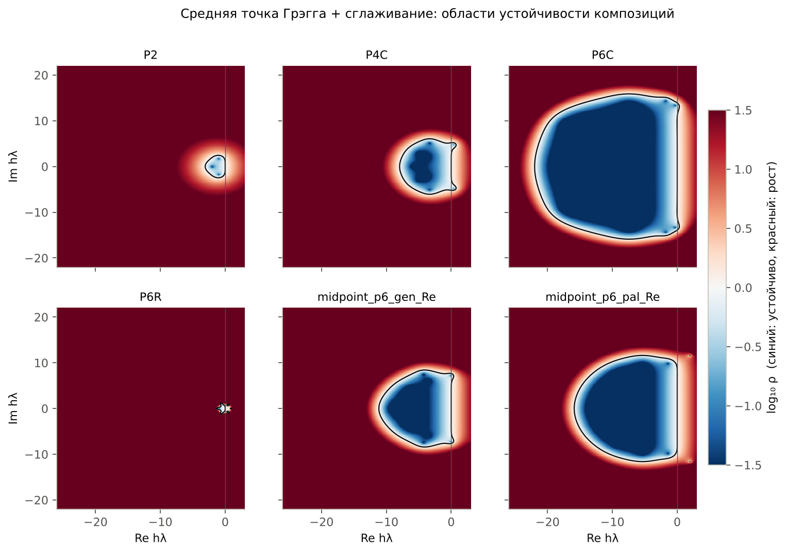
KD и Грэгг: области расширяются
Граница по вещественной оси. KD (k = 0): P2 −2, P4C −5.2, P6SC −7.9, P6C −15, P4R −0.56. Грэгг: P2 −3.1, P4C −8, P6C −22, P6R −1.4. Вещественные схемы область дробят.

Slide 19
Вопрос 4. Найденные схемы
схема | опора | порядок | стадий | проекция Re | проверка
midpoint_p6_gen_Re | Грэгг | 6 | 5 | нужна | 5.99–6.01
midpoint_p6_pal_Re | Грэгг | 6 | 7 | нужна | 5.99–6.01
midpoint_p6_pal_C | Грэгг | 6 | 9 | не нужна | 5.99–6.00
general_p4_gen_Re | любая | 4 | 3 | нужна | 3.99–4.00
general_p4_pal_Re (Re γ₂ = 0) | любая | 4 | 3 | нужна | 3.99–4.01
general_p6_gen_Re | любая | 6 | 7 | нужна | 5.99–6.00
general_p6_pal_Re | любая | 6 | 9 | нужна | 5.99–6.00
Опора как exp(hF₁ + Σ hᵏFₖ): для Грэгга K = {3,5,6,7}, для общей K = {3,…,7}
Многостартовый Левенберг–Марквардт по условиям порядка
Ревью: точные условия через слова свободной алгебры, уточнение в 50 знаках
Минимальность стадий не доказана, 1500 стартов меньше не нашли

Slide 20
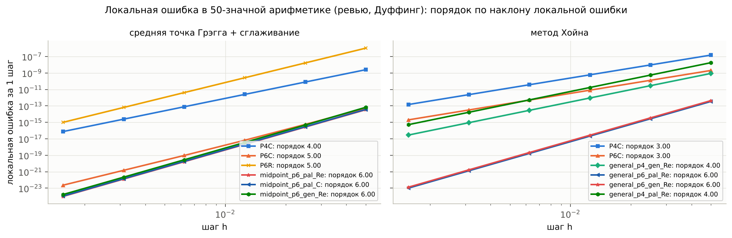
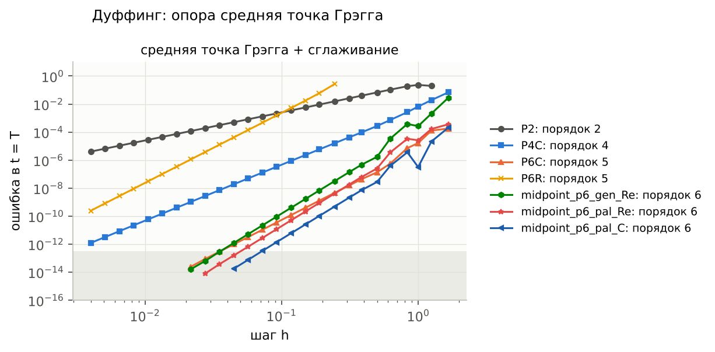
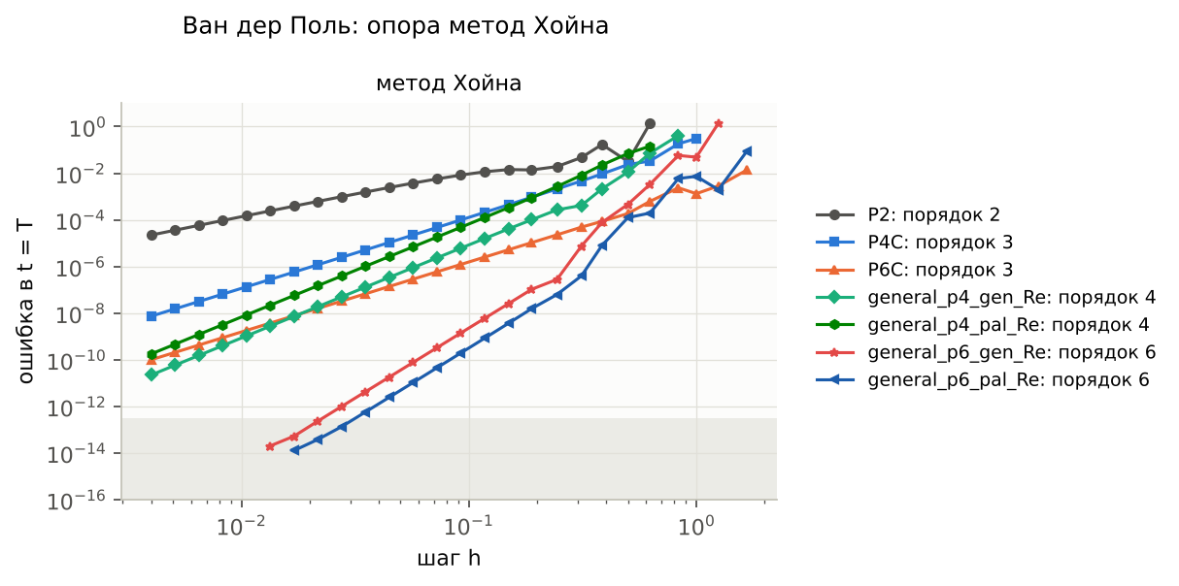
Вопрос 4. Порядок 6 на Грэгге и Хойне

Slide 21
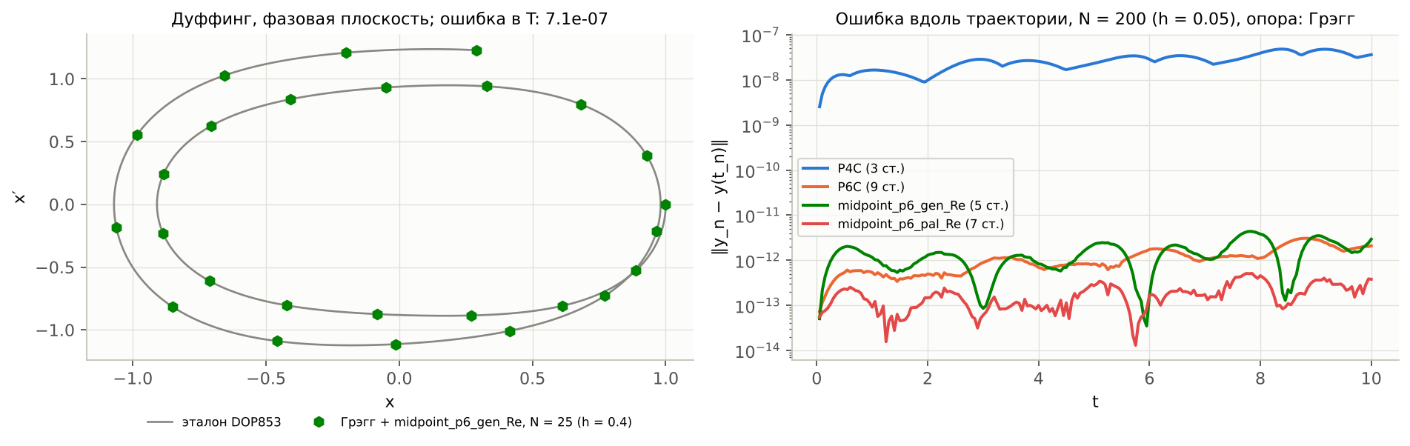
Вопрос 4. Пример и стоимость
Дуффинг на Грэгге, midpoint_p6_gen_Re, h = 0.4: ошибка 7e-7
Хойн, ошибка 1e-8 на Ван дер Поле: 1 100 вызовов f против 9 700 у P6C
На Грэгге при 1e-6…1e-10 P6C почти не уступает: малая константа

Slide 22
Нейросеть и исправления после ревью
Нейросеть не понадобилась
Что исправлено
Условия порядка полиномиальны, многостартовый поиск находит решения, а проверка точная (невязка 1e-50 после уточнения).
Разумные роли для нейросети: генератор начальных приближений при больших m; суррогат для оптимизации семейства решений по области устойчивости или константе ошибки.
Условие A-устойчивости верно только при вещественных полюсах опоры.
P6SC без проекции даёт 6, а 3 только на комплексных ОДУ.
У general_p4_pal_Re Re γ₂ = 0, а не > 0.
Порядки подтверждены в высокой точности; медиана прятала артефакты.
Классу C нужна формулировка «колебательно-жёсткий режим».

Slide 23
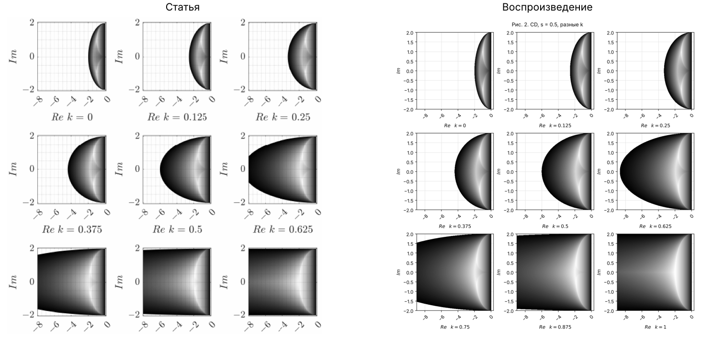
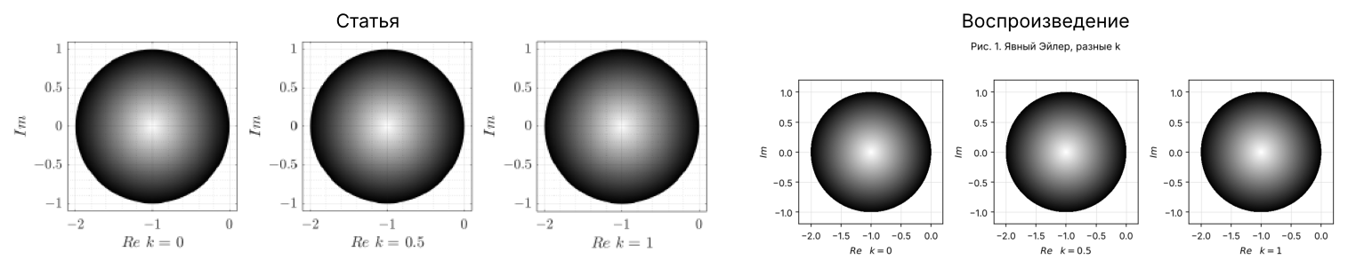
Статья о KD: области устойчивости повторены
Galchenko et al., Mathematics 2026: рис. 1–9 повторены, совпадают по форме, границам и оттенкам
CD, s = 0.5: при k = 0 область ≈ [−2, 0]×[−2, 2], при k = 1 полоса |Im| ≤ 2
Совпадает с нашей функцией устойчивости KD (вопросы 2–3)
Слева: статья | наш расчёт. Сверху рис. 2 (CD при разных k), снизу рис. 1 (явный Эйлер, контроль).

Slide 24
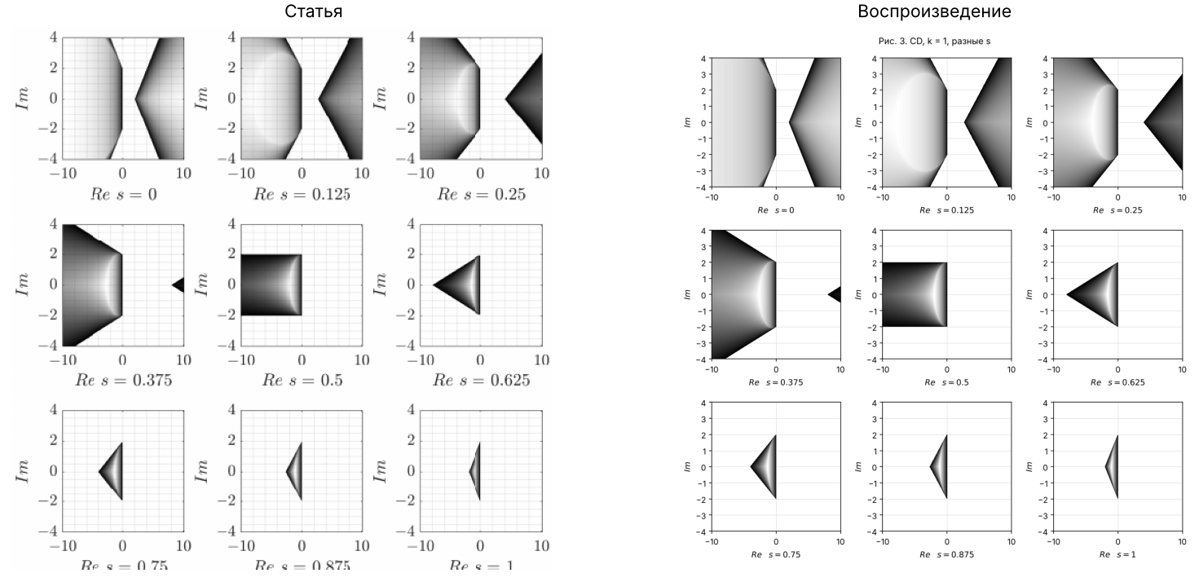
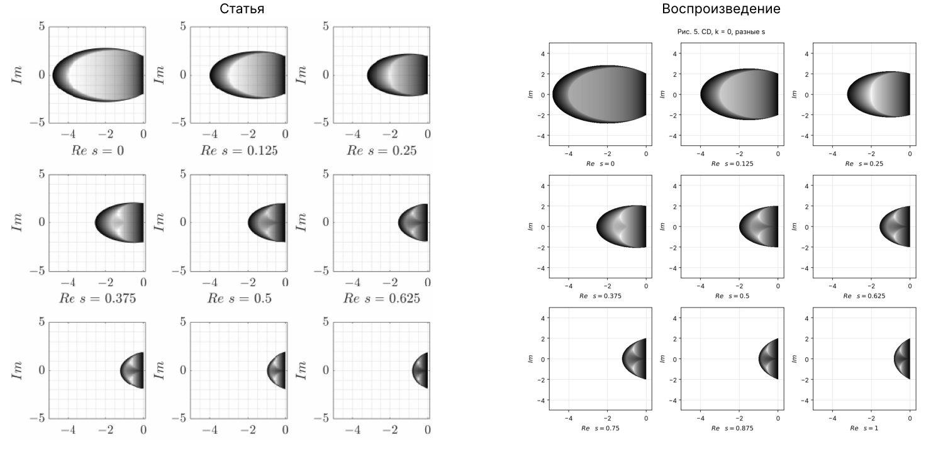
Статья о KD: области при разных s
k = 1 (слева): при s < 0.5 метод пересглаживает, есть области в правой полуплоскости; при s > 0.5 область сжимается
k = 0 (справа): все области ограничены; наибольшая при s = 0 (до Re ≈ −5), при s = 0.5 около [−2, 0]×[−2, 2]

Slide 25
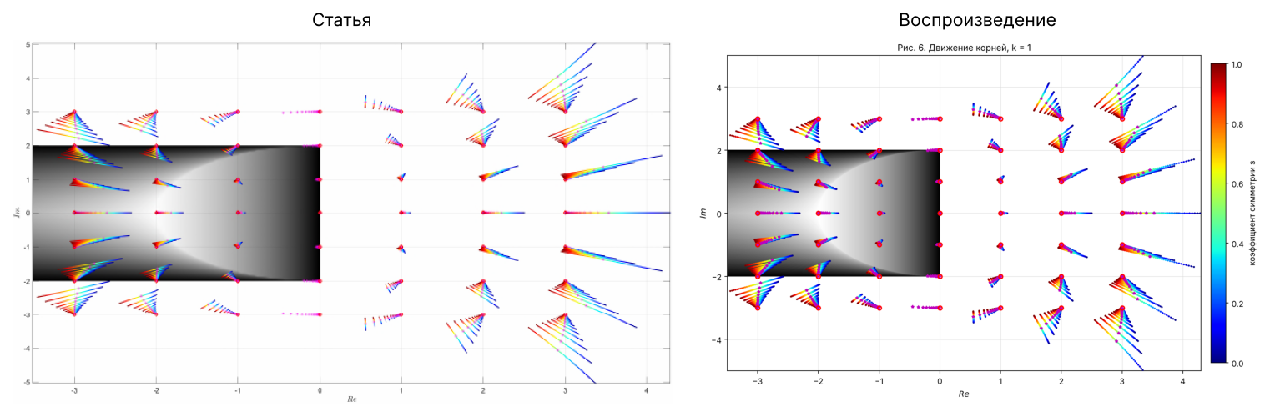
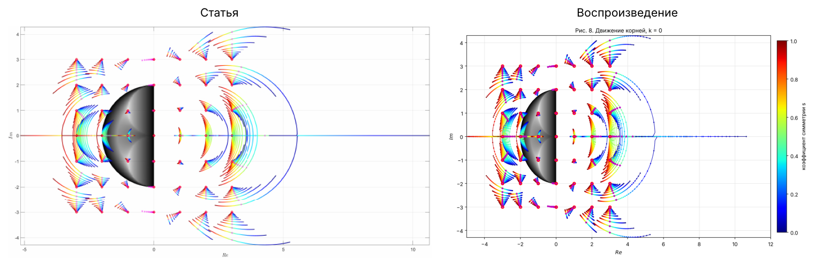
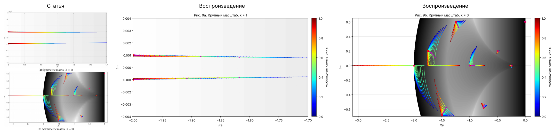
Статья о KD: движение корней
Собств. числа F = (R − I)/h при h ∈ [1e-3, 1e-1], цвет: s от 0 до 1; при s = 0.5 корни почти не сдвигаются
Сверху k = 1 и k = 0 (рис. 6 и 8), снизу крупный масштаб (рис. 9)

Slide 26
Статья о KD: три расхождения кода с рисунками
№ | код приложения A | рисунки статьи | что сделано
1 | при ω = 0 рисуется только lams(2): одна ветвь | дуги симметричны относительно оси | рисуются оба собственных числа
2 | тестовые точки рис. 9 не перечислены | видны по красным кругам | сняты с рисунка; точки на оси со сдвигом ±1e-3 по Im
3 | фон: Re ∈ [−4.1, 0.1], Im ∈ [−1.75, 1.65] | фон покрывает |Im| ≥ 2 | фон считается на окне рисунка
Скрипт и сравнения: kd_article_repro/ (kd_repro.py, compare/). Трёхмерные рис. 10–14 не строились.

Slide 27
Итог
Трапеции и KD дают 2/4/6, Грэгг 2/4/5. Порядок 6 на Грэгге возможен со специальными коэффициентами (5 стадий). A-устойчивость сохраняют P3C и P6SC на трапециях. Нежёсткие сбои связаны с неаналитичностью f и с комплексными задачами. Отчёт: report.pdf, код графиков: report/src.

